Slide 1


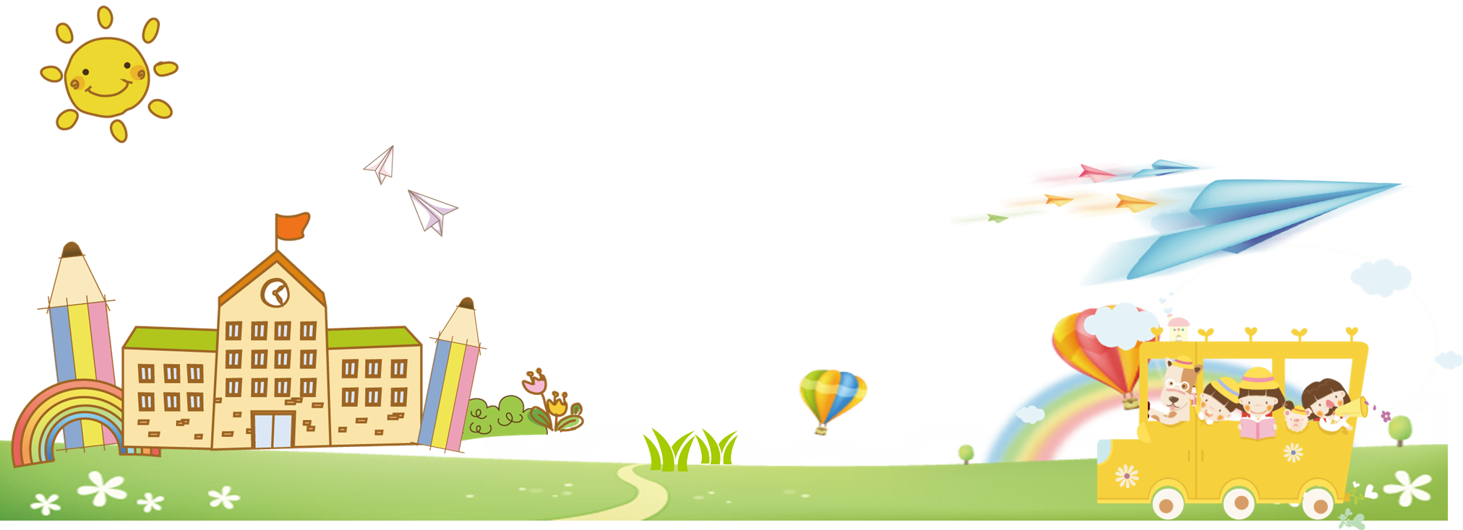
Chào mừng các em đến với tiết học
Tiếng Việt

Slide 2
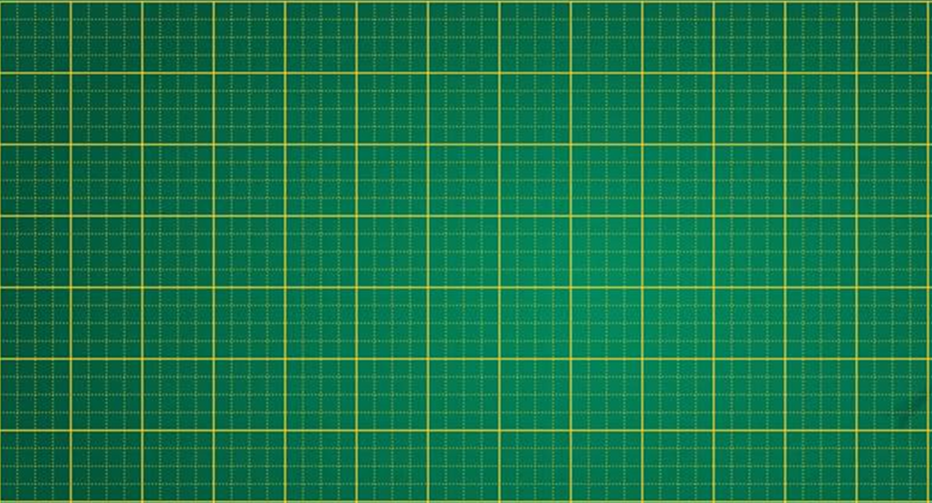
Thứ năm ngày 21 tháng 10 năm 2021
Tiếng Việt
Đọc: Em học vẽ

Slide 3

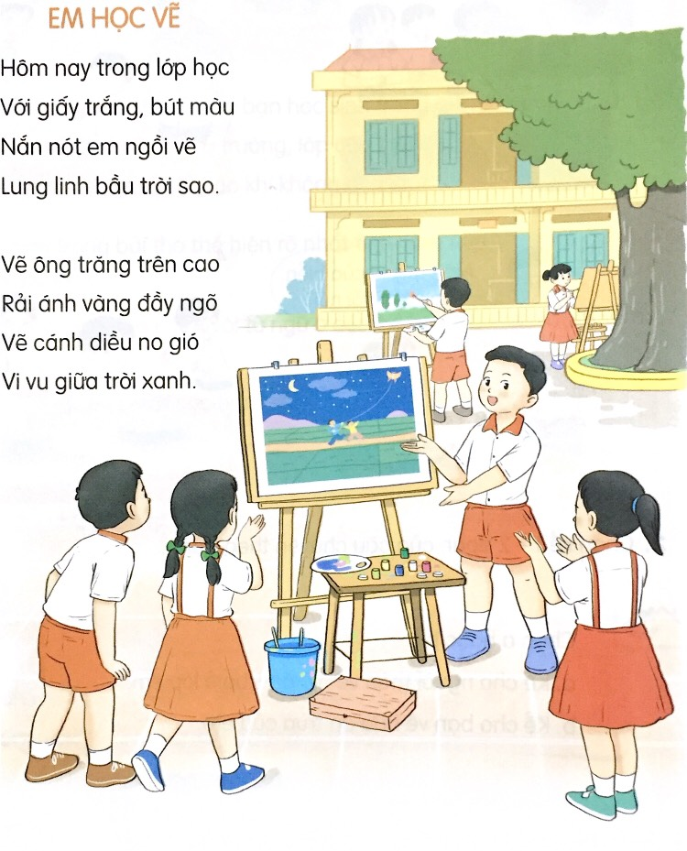


TRÒ CHƠI LẬT MẢNH GHÉP
1
2
3
4
Tranh vẽ gì?

Slide 4
Tiết trước các con học bài tập đọc gì?
Bài 13: Yêu lắm trường ơi!
HẾT GIỜ
Quay về

Slide 5
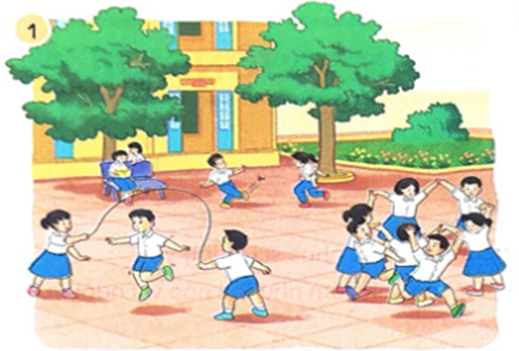
Đọc khổ thơ tương ứng với bức tranh :
Khổ thơ 2: Mỗi giờ ra chơi
Sân trường nhộn nhịp
Hồng hào gương mặt
Bạn nào cũng xinh.
HẾT GIỜ
Quay về

Slide 6
Bạn nhỏ nhớ gì về cô giáo khi không đến lớp?
Bạn nhỏ nhớ lời cô ngọt ngào, thấm từng trang sách.
HẾT GIỜ
Quay về

Slide 7
Em học được gì từ bài học “Yêu lắm trường ơi”?
Tình cảm yêu thương, gắn bó của bạn nhỏ với thầy cô, bạn bè và trường ,lớp.
HẾT GIỜ
Quay về

Slide 8


Chủ đề: Đi học vui sao.

Slide 9

Yêu cầu cần đạt
1. Đọc đúng, rõ ràng bài thơ.
2. Trả lời được các câu hỏi của bài.
3. Hiểu nội dung bài.

Slide 10

Tiết 1

Slide 11

Đọc mẫu
2
ĐỌC
Em học vẽ
a
Hôm nay trong lớp học
Với giấy trắng, bút màu
Nắn nót em ngồi vẽ
Lung linh bầu trời sao.
Vẽ biển cả trong lành
Có một con thuyền trắng
Giương cánh buồm đỏ thắm
Đang rẽ sóng ra khơi.
Vẽ ông trăng trên cao
Rải ánh vàng đầy ngõ
Vẽ cánh diều no gió
Vi vu giữa trời xanh.
Vẽ cả ông mặt trời
Và những chùm phượng đỏ
Trên sân trường lộng gió
Gọi ve về râm ran.
(Phan Thị Diên)

Slide 12

Luyện đọc từ khó
lớp học
lung linh
nắn nót
trong lành
rẽ sóng
giữa trời xanh
râm ran

Slide 13
2
ĐỌC
Em học vẽ
1.
3.
Hôm nay trong lớp học
Với giấy trắng, bút màu
Nắn nót em ngồi vẽ
Lung linh bầu trời sao.
Vẽ biển cả trong lành
Có một con thuyền trắng
Giương cánh buồm đỏ thắm
Đang rẽ sóng ra khơi.
2.
4.
Vẽ ông trăng trên cao
Rải ánh vàng đầy ngõ
Vẽ cánh diều no gió
Vi vu giữa trời xanh.
Vẽ cả ông mặt trời
Và những chùm phượng đỏ
Trên sân trường lộng gió
Gọi ve về râm ran.
(Phan Thị Diên)

Slide 14
Đọc từng khổ thơ
2
ĐỌC
Em học vẽ
Hôm nay trong lớp học
Với giấy trắng, bút màu
Nắn nót em ngồi vẽ
Lung linh bầu trời sao.
nắn nót
cẩn thận từng li, từng tí.

Slide 15
Đọc từng khổ thơ
2
ĐỌC
Em học vẽ
Vẽ ông trăng trên cao
Rải ánh vàng đầy ngõ
Vẽ cánh diều no gió
Vi vu giữa trời xanh.
Vi vu:
từ mô phỏng tiếng như tiếng gió thổi nhè nhẹ qua cành lá

Slide 16
Đọc từng khổ thơ
2
ĐỌC
Em học vẽ
Vẽ biển cả trong lành
Có một con thuyền trắng
Giương cánh buồm đỏ thắm
Đang rẽ sóng ra khơi.

Slide 17
Đọc từng khổ thơ
2
ĐỌC
Em học vẽ
Vẽ cả ông mặt trời
Và những chùm phượng đỏ
Trên sân trường lộng gió
Gọi ve về râm ran.
râm ran
Nhiều tiếng kêu hòa vào nhau rộn rã.

Slide 18
Đọc theo nhóm
2
ĐỌC
Em học vẽ
1.
Hôm nay trong lớp học
Với giấy trắng, bút màu
Nắn nót em ngồi vẽ
Lung linh bầu trời sao.
3.
Vẽ biển cả trong lành
Có một con thuyền trắng
Giương cánh buồm đỏ thắm
Đang rẽ sóng ra khơi.
2.
4.
Vẽ ông trăng trên cao
Rải ánh vàng đầy ngõ
Vẽ cánh diều no gió
Vi vu giữa trời xanh.
Vẽ cả ông mặt trời
Và những chùm phượng đỏ
Trên sân trường lộng gió
Gọi ve về râm ran.

Slide 19
Đọc toàn bài
2
ĐỌC
Em học vẽ
a
Hôm nay trong lớp học
Với giấy trắng, bút màu
Nắn nót em ngồi vẽ
Lung linh bầu trời sao.
Vẽ biển cả trong lành
Có một con thuyền trắng
Giương cánh buồm đỏ thắm
Đang rẽ sóng ra khơi.
Vẽ ông trăng trên cao
Rải ánh vàng đầy ngõ
Vẽ cánh diều no gió
Vi vu giữa trời xanh.
Vẽ cả ông mặt trời
Và những chùm phượng đỏ
Trên sân trường lộng gió
Gọi ve về râm ran.

Slide 20
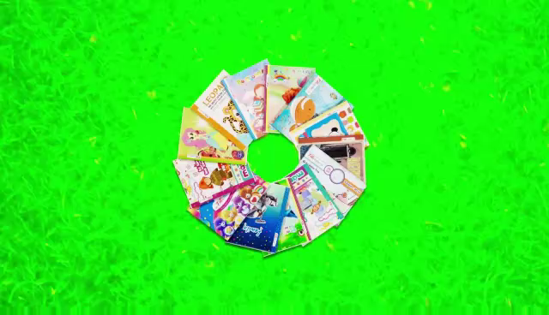
Tiết 2

Slide 21




1. Bạn nhỏ vẽ những gì trong bức tranh bầu trời đêm?
Trả lời câu hỏi
Bạn nhỏ vẽ bầu trời có nhiều sao lung linh, vẽ ông trăng rải ánh vàng đầy ngõ và cánh diều trong bức tranh bầu trời đêm.

Slide 22

2. Bức tranh cảnh biển của bạn nhỏ có gì đẹp?
Trả lời câu hỏi
Bức tranh cảnh biển của bạn nhỏ có một con thuyền trắng giương cánh buồm đỏ thắm đang rẽ sóng ra khơi.

Slide 23
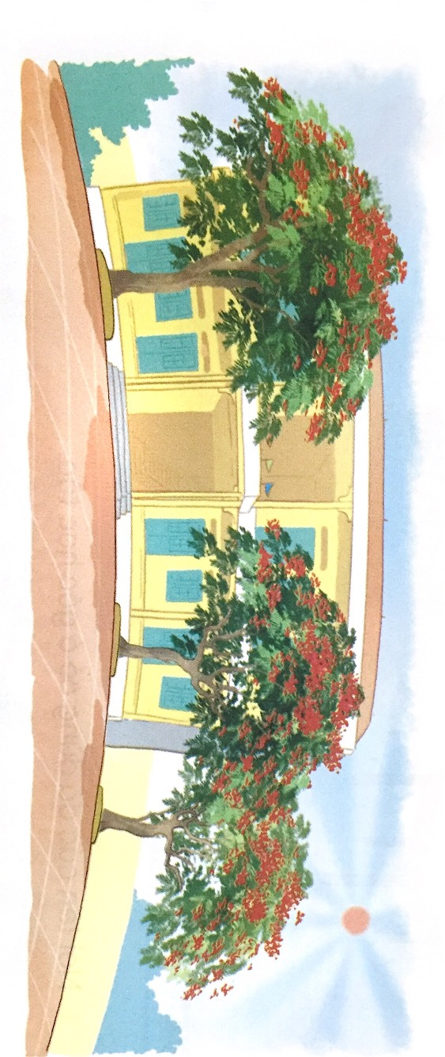
3. Đọc khổ thơ tương ứng với bức tranh dưới đây:
Trả lời câu hỏi
Vẽ cả ông mặt trời
Và những chùm phượng đỏ
Trên sân trường lộng gió
Gọi ve về râm ran.
Khổ thơ tương ứng với bức tranh: khổ 4

Slide 24
4. Tìm tiếng cùng vần ở cuối các dòng thơ.
Tiếng cùng vần ở cuối các dòng thơ:
sao-cao, ngõ-gió,
xanh-lành, khơi-trời, đỏ - gió.

Slide 25
Qua bài thơ con thấy được điều gì?
Bài thơ cho ta thấy được vẻ đẹp của thiên nhiên và tình yêu thiên nhiên, yêu cuộc sống của bạn nhỏ.

Slide 26
Luyện đọc lại
Em học vẽ
a
Hôm nay trong lớp học
Với giấy trắng, bút màu
Nắn nót em ngồi vẽ
Lung linh bầu trời sao.
Vẽ biển cả trong lành
Có một con thuyền trắng
Giương cánh buồm đỏ thắm
Đang rẽ sóng ra khơi.
Vẽ ông trăng trên cao
Rải ánh vàng đầy ngõ
Vẽ cánh diều no gió
Vi vu giữa trời xanh.
Vẽ cả ông mặt trời
Và những chùm phượng đỏ
Trên sân trường lộng gió
Gọi ve về râm ran.

Slide 27
Luyện đọc lại
Em học vẽ
a
Hôm nay trong lớp học
Với giấy trắng, bút màu
Nắn nót em ngồi vẽ
Lung linh bầu trời sao.
Vẽ biển cả trong lành
Có một con thuyền trắng
Giương cánh buồm đỏ thắm
Đang rẽ sóng ra khơi.
Vẽ ông trăng trên cao
Rải ánh vàng đầy ngõ
Vẽ cánh diều no gió
Vi vu giữa trời xanh.
Vẽ cả ông mặt trời
Và những chùm phượng đỏ
Trên sân trường lộng gió
Gọi ve về râm ran.

Slide 28
Luyện học thuộc lòng
Em học vẽ
a
Hôm nay
Với giấy trắng,
Nắn nót
Lung linh
Hôm nay trong lớp học
Với giấy trắng, bút màu
Nắn nót em ngồi vẽ
Lung linh bầu trời sao.
Hôm
Với
Nắn
Lung
Vẽ ông trăng trên cao
Rải ánh vàng đầy ngõ
Vẽ cánh diều no gió
Vi vu giữa trời xanh.
Vẽ
Rải
Vẽ
Vi vu
Vẽ ông trăng
Rải ánh vàng
Vẽ cánh diều
Vi vu

Slide 29
Luyện học thuộc lòng
Em học vẽ
a
Vẽ
Có một
Giương cánh
Đang
Vẽ biển cả
Có một con
Giương cánh buồm
Đang rẽ sóng
Vẽ biển cả trong lành
Có một con thuyền trắng
Giương cánh buồm đỏ thắm
Đang rẽ sóng ra khơi.
Vẽ cả ông mặt trời
Và những chùm phượng đỏ
Trên sân trường lộng gió
Gọi ve về râm ran.
Vẽ cả
Và những
Trên sân trường
Gọi ve về
Vẽ cả
Và
Trên
Gọi

Slide 30
Luyện học thuộc lòng
Em học vẽ
a

Slide 31

Luyện tập theo văn bản đọc

Slide 32
1. Tìm trong bài thơ những từ ngữ chỉ sự vật.
a
Em học vẽ
Hôm nay trong lớp học
Với giấy trắng, bút màu
Nắn nót em ngồi vẽ
Lung linh bầu trời sao.
Vẽ biển cả trong lành
Có một con thuyền trắng
Giương cánh buồm đỏ thắm
Đang rẽ sóng ra khơi.
Vẽ ông trăng trên cao
Rải ánh vàng đầy ngõ
Vẽ cánh diều no gió
Vi vu giữa trời xanh.
Vẽ cả ông mặt trời
Và những chùm phượng đỏ
Trên sân trường lộng gió
Gọi ve về râm ran.
Thảo luận nhóm 4. Mỗi bạn tìm từ chỉ sự vật trong một khổ thơ.

Slide 33
1. Tìm trong bài thơ những từ ngữ chỉ sự vật.
Em học vẽ
a
Hôm nay trong lớp học
Với giấy trắng, bút màu
Nắn nót em ngồi vẽ
Lung linh bầu trời sao.
Vẽ biển cả trong lành
Có một con thuyền trắng
Giương cánh buồm đỏ thắm
Đang rẽ sóng ra khơi.
Vẽ ông trăng trên cao
Rải ánh vàng đầy ngõ
Vẽ cánh diều no gió
Vi vu giữa trời xanh.
Vẽ cả ông mặt trời
Và những chùm phượng đỏ
Trên sân trường lộng gió
Gọi ve về râm ran.

Slide 34
1. Những từ ngữ chỉ sự vật trong bài thơ là:
a
Em
biển cả
con thuyền
cánh buồm
sóng
lớp học
giấy trắng,
bút màu
sân trường
bầu trời
sao.
ông trăng
gió
Trời
ông mặt trời
ngõ
chùm phượng
cánh diều,
ve

Slide 35
2. Đặt 1 câu nêu đặc điểm với 1 trong 3 từ: lung linh, vi vu, râm ran.
Mẫu: Bầu trời sao lung linh.
Ánh trăng lung linh.
Tiếng sáo diều vi vu.
Hè về, ve kêu râm ran.

Slide 36
Yêu cầu cần đạt
1. Đọc đúng, rõ ràng bài thơ.
2. Trả lời được các câu hỏi của bài.
3. Hiểu nội dung bài.

Slide 37

Vận dụng
Đọc một cuốn sách và tìm hiểu về tên sách, tên tác giả và các thông tin trên bìa sách.

